Slide 1
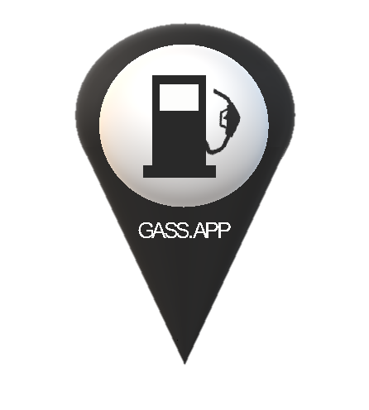
Juan Pablo Gomez Duque
Jesús David Muñoz Gallego
Natalia Marín Castaño

Slide 2
CONTENIDO
DESCRIPCIÓN DEL PROBLEMA.
OBJETIVOS GENERAL.
SOLUCIÓN DEL PROBLEMA.
OBJETIVO ESPECIFICO.

Slide 3
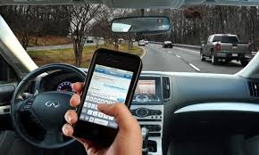
DESCRIPCIÓN DEL PROBLEMA
De acuerdo a una investigación que realizamos a diferentes conductores llegamos a la conclusión que no hay aplicaciones que muestren las ubicaciones de las estaciones de servicio, tampoco sus tarifas ni los servicios que estas manejan de la ciudad de Bello.

Slide 4
JUSTIFICACIÓN
Es importante solucionar la problemática porque podemos ayudarles a los conductores a encontrar las gasolineras rápidamente, por ende es mucho más fácil llegar a la ubicación y tendrá conocimiento en sus tarifas y servicios.

Slide 5
SOLUCIÓN DEL PROBLEMA
Diseñar una aplicación móvil que dé a conocer la ubicación de las bombas de gasolina en el espacio geográfico donde estén ubicados, así los usuarios podrán ver la información de cada una de ellas.

Slide 6


OBJETIVO GENERAL.
Ayudar a los conductores de vehículos particulares de bello a encontrar estaciones de servicio.

Slide 7
OBJETIVOS ESPECIFICOS
Permitir al usuario el conocer la ubicación en el mapa de todas la estaciones de servicio que se encuentran en el territorio de bello
Permitir al usuario obtener el recorrido con geolocalización en tiempo real de la ubicación de la estación de servicio.
Permitir al usuario acceder a información de servicios y productos que se brinda en la estación.

Slide 8
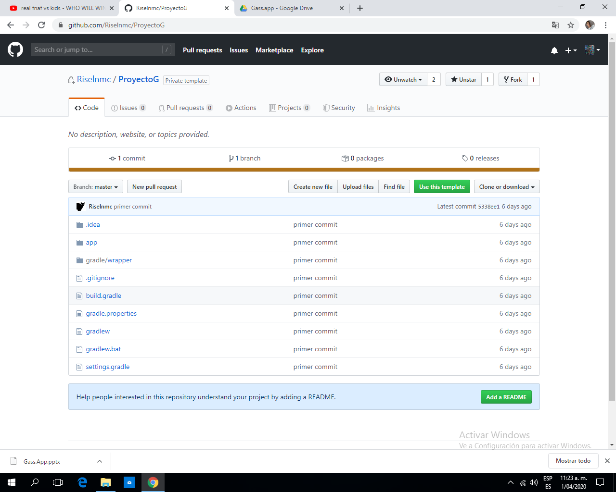
Enlace a proyecto Gass.App: https://github.com/Riselnmc/ProyectoG

